Slide 1

Indústria 4.0
Agentes e Sistemas Multiagente
Ana Filipa Pereira PG46978
Carolina Santejo PG47102
Luís Pinto PG47428
Raquel Costa PG47600

Slide 2
Índice
1
4
2
3
Contextualização
Adaptação Empresas
Definição
5
Impactos
Pilares Tecnológicos
6
Casos Práticos e Aplicações
7
Conclusão

Slide 3
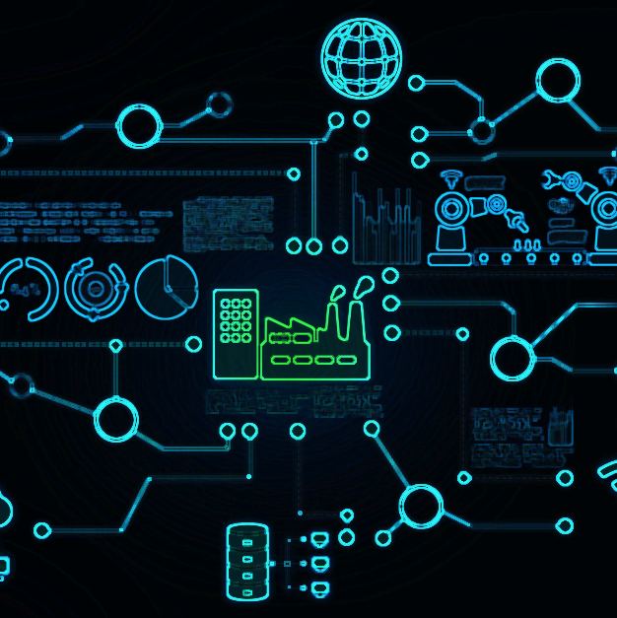
Contextualização
1.

Slide 4
Revolução Industrial
1784
1870
1969
Today
Indústria 1.0
Indústria 2.0
Indústria 3.0
Indústria 4.0
Transição da agricultura para a indústria.
Descoberta da eletricidade e introdução das máquinas elétricas e a gás.
Introdução de
dispositivos eletrónicos e das tecnologias da informação
Evolução das áreas de sensorização e ambientes inteligentes. Introdução das energias renováveis.

Slide 5
Definição
2.

Slide 6
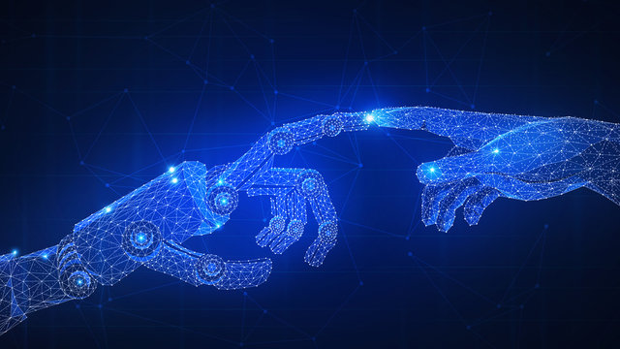
Caracterização
Concretização do conceito de produção inteligente.
Processos de produção com mínima intervenção humana.
Máquinas e dispositivos conectados através de uma rede inteligente.
Introdução dos sistemas ciber-físicos.

Slide 7
Princípios
Descentralização
Virtualização
Operação em tempo real
Abordagem orientada a serviços

Slide 8
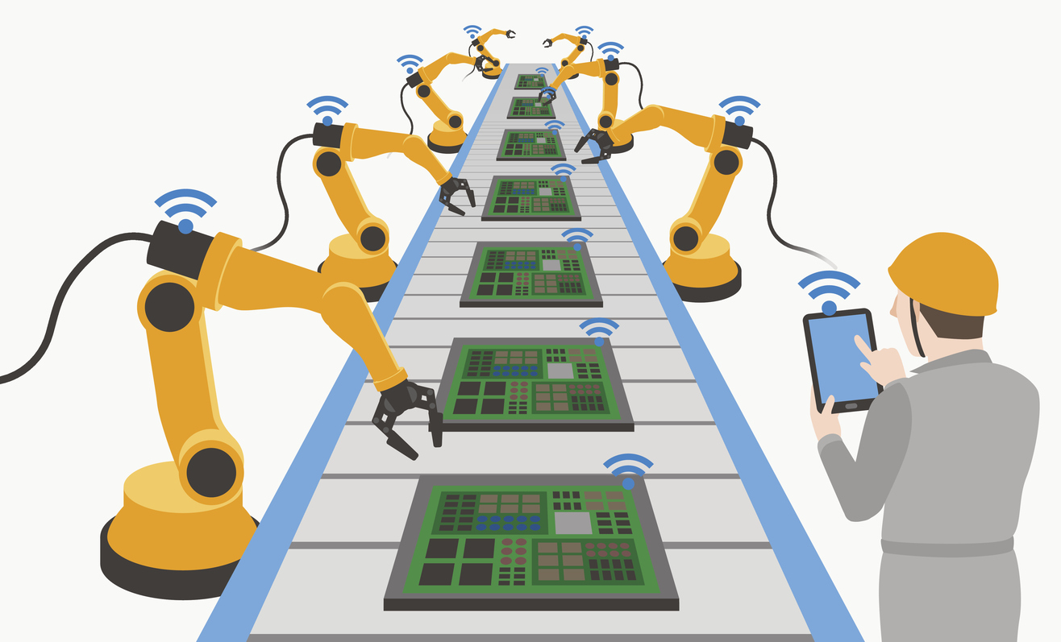
Pilares Tecnológicos
3.

Slide 9
Tecnologias
Big Data
Computação em nuvem
Simulações
Ciber-segurança
Integração de sistemas
Realidade aumentada
Internet das coisas
Impressão 3D
Robôs autónomos

Slide 10
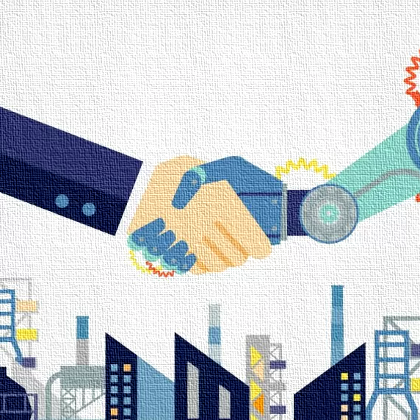
Adaptação das Empresas
4.

Slide 11
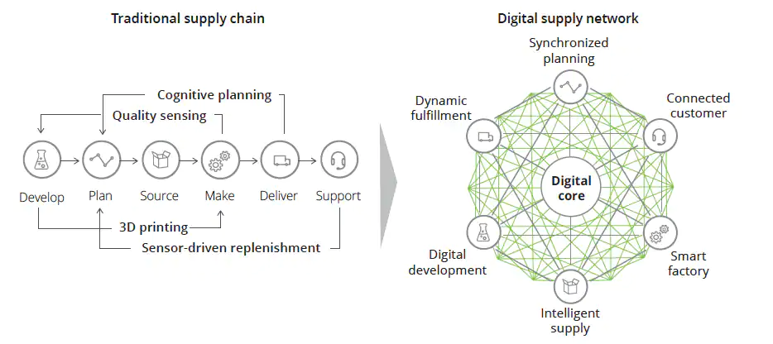
Sistemas a implementar
Rede de Abastecimento Digital (DSN)
Surgem com base em novas tecnologias
Todos os agentes integrantes interagem entre si
Smart Factory
Conectividade, Otimização, Transparência, Proatividade, Agilidade.
Source: “The smart factory” - Deloitte
+ Eficiência + Adaptação a novos contextos
Notes:
As Cadeias de Abastecimento Tradicional seguem um caminho linear e é inflexível.

Slide 12
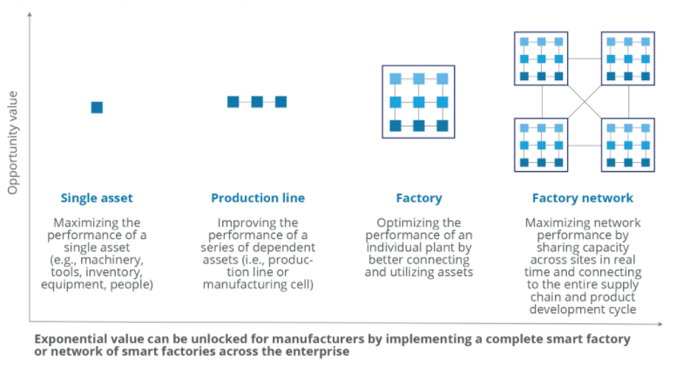
Fases da Implementação
Source: “The smart factory” - Deloitte
Ecossistema onde todos os seus agentes comunicam e cooperam entre si
Notes:
Maximizar a performance de um ativo individual.
Aumentar a performance de uma linha de produção, isto é, de agentes/ativos que são dependentes entre si.
Otimizar a performance de uma fábrica criando um sistema multi-agente com comunicação estruturada, capaz de interpretar o ambiente.
Criação de uma rede, onde cada fábrica partilha informações em tempo real, formando um ecossistema onde todos os seus agentes comunicam/cooperam entre si.

Slide 13

Impactos da Indústria 4.0
5.

Slide 14

Vantagens
Aumento da produtividade e eficiência
Partilha de conhecimento entre diferentes setores
Flexíveis e adaptáveis
Rentável economicamente a longo prazo

Slide 15

Desvantagens
Altos custos de implementação
Dificuldades em garantir a segurança contra ataques cibernéticos
Contratação de mão de obra altamente qualificada

Slide 16
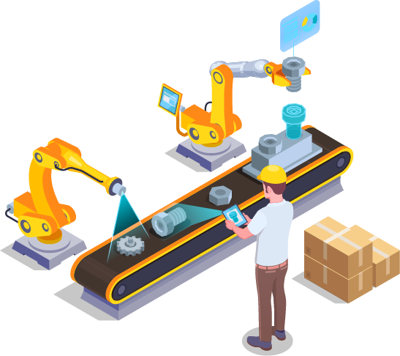
Casos Práticos e Aplicações
6.

Slide 17
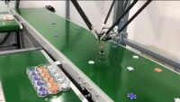
Inteligência Artificial para separação de material
Robôs Tradicionais
Limitados pelo seu programa/algoritmo (ex: só sabe até que ponto deve mover o braço)
vs
Robôs Autónomos
Adaptação a contextos diferentes (ex: cores, formatos)
Aumento de performance em vários processos
Melhoria na qualidade de vida dos trabalhadores

Slide 18
Conclusões
7.
& Perspetivas para o futuro

Slide 19
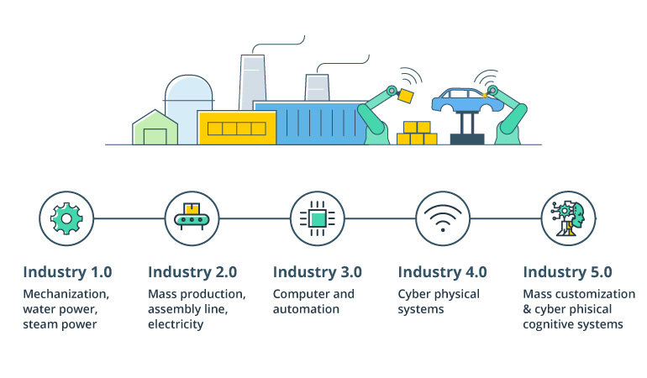
Revolução Industrial 5.0
Paradigma do futuro - Era da customização em massa
Foco no ser humano & preocupação com sustentabilidade
Potencialização da criatividade humana
Reconciliação humano-máquina.
Mudança inerente que trará um aumento da qualidade de vida

Slide 20

Conclusão
As empresas investem cada vez mais na sua modernização e adaptação à era digital.
Os processos de produção evoluem de maneira a acompanhar as crescentes necessidades das pessoas.

Slide 21
Indústria 4.0
Agentes e Sistemas Multiagente
Ana Filipa Pereira PG46978
Carolina Santejo PG47102
Luís Pinto PG47428
Raquel Costa PG47600

Slide 22
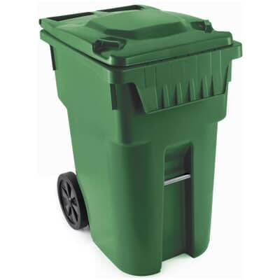
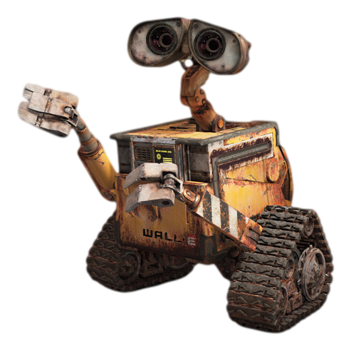
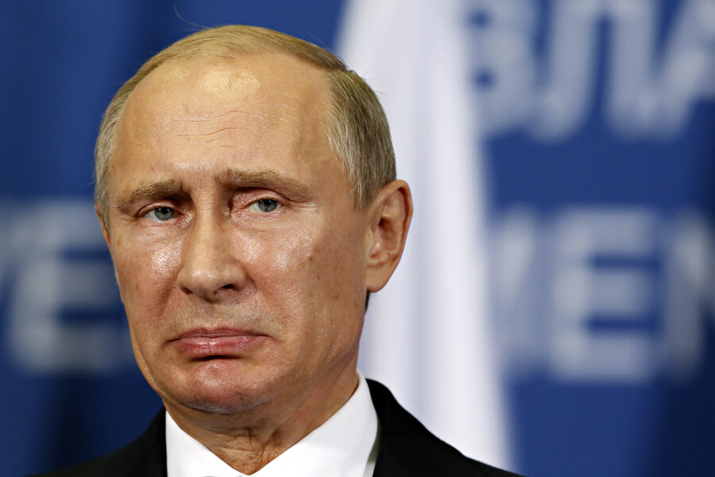
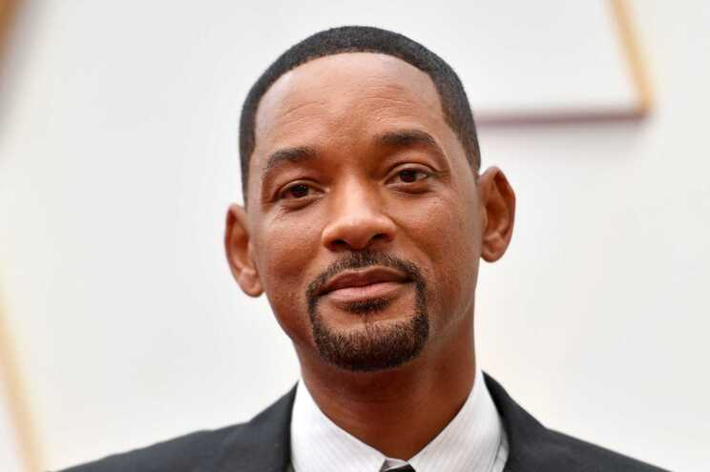
LIXO

